Slide 1
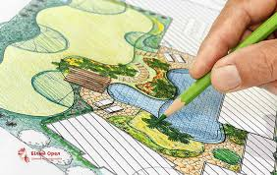
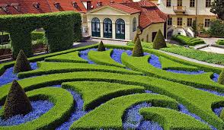
Вибірковий освітній компонент «Ландшафтний дизайн»
Дисципліна «Ландшафтний дизайн» забезпечує теоретичну і практичну підготовка студентів з питань проєктування ландшафту, організації простору, створення великих і малих садів у певному ландшафтному стилю, користуючись ріноманітними прийомами використання природних компонентів і матеріалів: рельєфу, води, рослинності, архітектурних форм і аксесуарів, декоративних покриттів; формування художнього смаку, збагачуючи його образами і взірцями класичного ландшафтного мистецтва

Slide 2
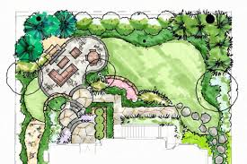
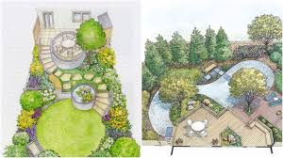
МЕТА ВИВЧЕННЯ ДИСЦИПЛІНИ
Ознайомити студентів з проектуванням предметно-просторового
архітектурного середовища, обумовленого природними даними, і
сформованими засобами декоративного озеленення, геопластики,
малих архітектурних форм, різноманітних водних приладів,
декоративного покриття, освітлення; поглибити професійну
підготовку в області дизайну архітектурного середовища. Предмет
вивчення у дисципліні – сучасні теоретичні погляди на формування
навколишнього середовища засобами ландшафтного дизайну.

Slide 3
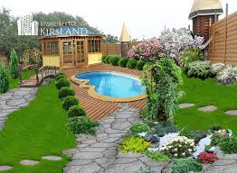
Рекомендована література
В РЕЗУЛЬТАТІ ВИВЧЕННЯ ДИСЦИПЛІНИ ЗДОБУВАЧ ОСВІТИ ОТРИМАЄ:
Здатність до абстрактного мислення, аналізу, вчитися і бути сучасно навченим.
Здатність розуміти принципи, методи і засоби побудови об’єктівландшафтного дизайну.
Здатність виконання обмірів об’єктів в натурі.
Здатність розробляти проекти, застосовуючи обґрунтовані рішення.
Володіння основами знань композиції, основами об’ємного проектування об’єктів середовища з використанням штучних та природних елементів із метою створення гармонійного архітектурного середовища;
Володіння практичними навичками створення архітектурно-дизайнерських композицій різноманітних ландшафтних та містобудівних об’єктів на високому професійному рівні.
1. Бунін В.О.Квітникарство:Довідник. – Л.: Свіг, 1994 – 152с.
2. Вергунов А.П.Архитектурная композиція садов и парков. – М.:Стройиздат, 1980.- 290с.
3. Ганичкина О.А., Ганичкин А.В. Энциклопедия садовода и огородника. – М: Эксмо, 2007. – 800с.
4. Заячук В.Я. Дендрологія: Підручник. – Львів : Апріорі, 2008. –656с.:іл.
5. Ивахова Л.И., Фесюк С.С., Самойлов В.С. Современний ландшафтний дизайн ООО «Издательство Аделант», 2009, 384с.
6. Крижанівська Н.Я. Основи ландшафтного дизайну. Підручник. –К.: «Ліра-К», 2009. – 218

Slide 4
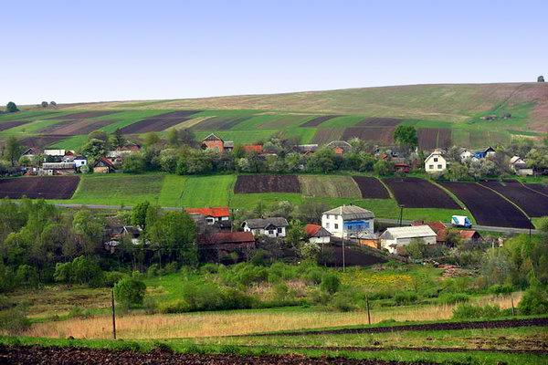
Вибірковий освітній компонент
«Основи екологія та утілізації продукції рослиництва»
Дисципліна «Основи екології та утилізації відходів продукції
рослинництва» сприяє формуванню у здобувачів освіти необхідної бази знань з сучасної екології, розуміння механізму впливу людської діяльності на стан довкілля і зворотна дія, аналіз основних джерел впливу на оточуюче природне середовище та вимог щодо його збереження, закладання в майбутніх спеціалістів основ екологічної культури, питання заповідних території України, знань та практичних навичок з процесів утилізації відходів переробки продукції рослинництва

Slide 5
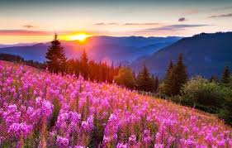
Мета вивчення дисципліни
Мета навчальної дисципліни «Основи екології та утилізація відходів переробки продукції рослинництва» є ознайомлення здобувачів освіти з основами екології та агропромислової трансформації природного середовища, а також утилізацією відходів переробки продукції рослинництва

Slide 6
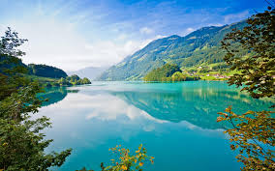
Предметом навчальної дисципліни «Основи екології та утилізації
відходів продукції рослинництва» є вивчення теоретичних і
практичних питань сучасної екології, основ екологічної культури,
механізм впливу людської діяльності на стан довкілля і зворотна дія
на людей
Рекомендована література
1.Царенко О.М., Щербань В.П., Тархов П.В. Економіка та
менеджмент екологізації АПК. Монографія. Суми.: ВДТ
Університетська книга, 2002.-256 с.
2. Черевко Т.В., Яцкін М.І Економіка природокористування. - Львів:
Світ, 1995- 208с.
3. Онопрієнко В.П. Екологічна безпека: навчальний посібник для
студентів вищих навчальних закладів спеціальності «Екологія,
охорона навколишнього середовища та збалансоване
природокористування» окр. бакалавр, магістр /В.П.Онопрієнко. -
Суми: Університетськи книга, - 2015.- 318с.

